Slide 1
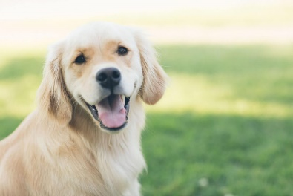

训练
图像编码器
Decoder
图像编码器
embedding
噪声
测试
一只狗在草地上
文本编码器
Decoder
图像编码器
embedding
噪声

